Slide 1
Kaggle Chatbot人类偏好预测 赛题分析和Baseline详解
导师：William

Slide 2
1
赛题分析
2
数据EDA
3
模型选择及训练代码构建
4
提交成绩

Slide 3
1 赛题分析
Competition Analysis

Slide 4
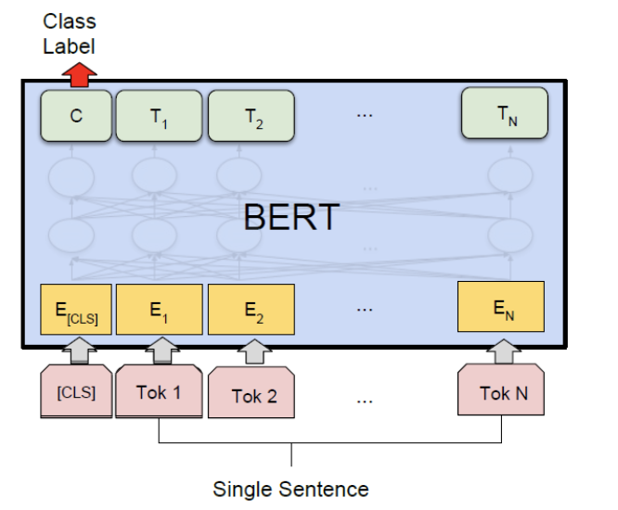
1 赛题分析
Competition Analysis
目标：本次大赛是NLP中的分类比赛。本次比赛的目标是通过建模分析，针对不同的LLM回应，建模人类的偏好
问题转化：典型的分类问题
模型pipleline：LLM Respoense
Win ，lose， tie

Slide 5
2 数据EDA
Data EDA
本次比赛提供了三份数据分别是 train.csv, test.csv test的数据，sample_submission.csv提交成绩模版， 其中test, sample_submission为提交答案时用

Slide 6
2 数据EDA
train 训练文件
id - 一个unique 标记符来表示row id
model_[a/b]- 模型名称
prompt - user 的输入
response_[a/b] - LLM的response
winner_model_[a/b/tie] - target 预测的对象
Number of rows in train data: 55,000
Number of columns in train data: 9

Slide 7
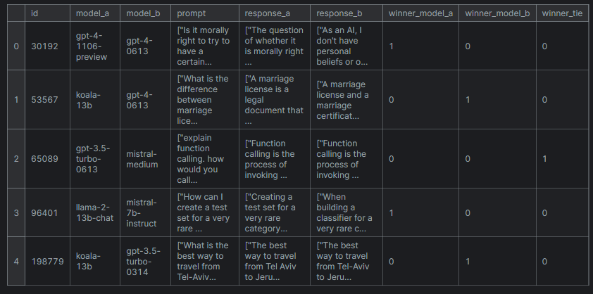
2 数据EDA
数据样例
举个例子

Slide 8
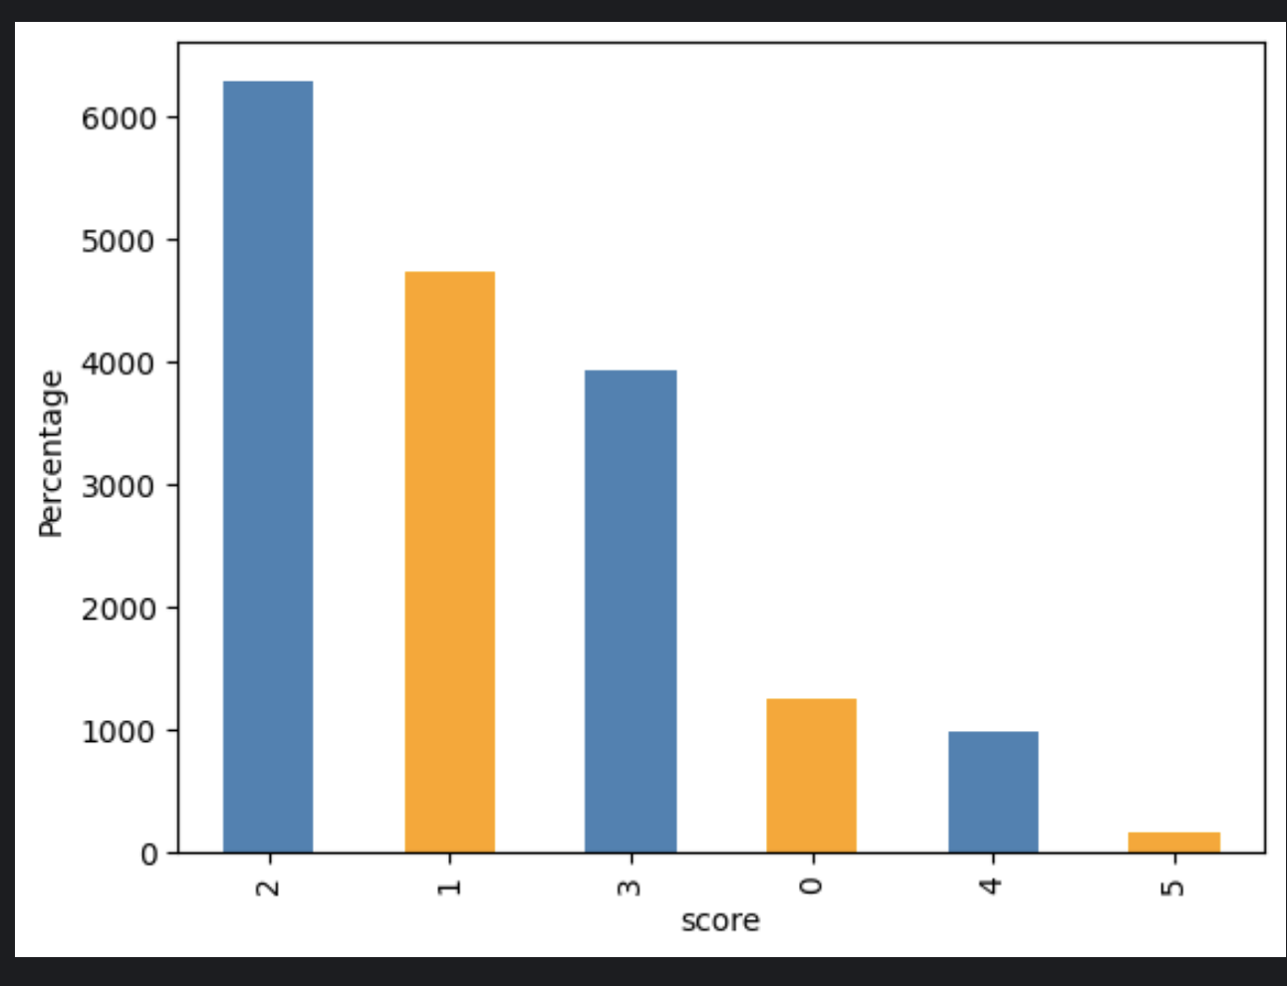
2 数据EDA
数据样例
label 分布情况

Slide 9
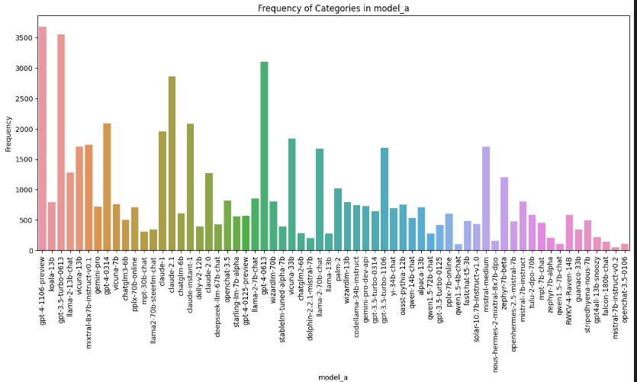
2 数据EDA
数据样例
model a 分布

Slide 10
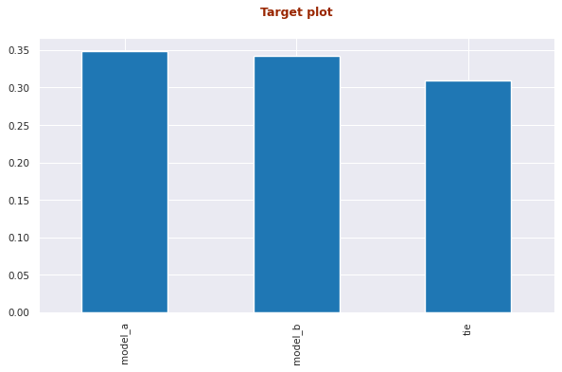
2 数据EDA
数据样例
target 分布

Slide 11
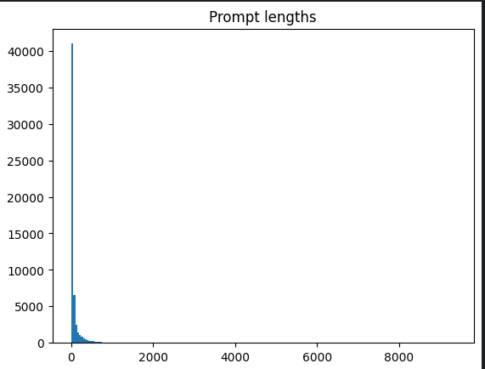
2 数据EDA
数据样例
prompt 长度 分布

Slide 12
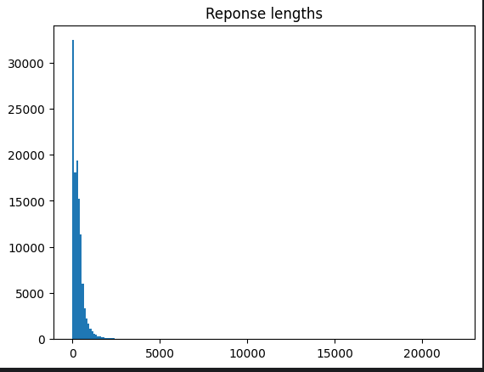
2 数据EDA
数据样例
response 长度 分布

Slide 13
3 模型选择及训练代码构建
模型选择和标签设计
分类任务：
模型需要对response a 和b 一起打分
模型设计上可以参考分类 的任务模型设计
response a 和b 整体输入模型中
根据bert的cls位置 + Dense Layer 做分类任务
Notes:
https://www.kaggle.com/guanghan/qa-roberta-deepshare/edit

Slide 14
4 提交成绩
有本地GPU算力
1. 本地运行完train 代码
2.上传自己的weight到kaggle上
3. 线上完成inference
3.提交自己的成绩
Notes:
https://www.kaggle.com/guanghan/qa-roberta-deepshare/edit

Slide 15
5 答疑互动
Notes:
https://www.kaggle.com/guanghan/qa-roberta-deepshare/edit

Slide 16

我承诺： 4周努力上TOP100！
请让我们一起立一个flag！

Slide 17
结语
再小的细节，也值得被认真对待

Slide 18

service@deepshare.net.net

